Slide 1
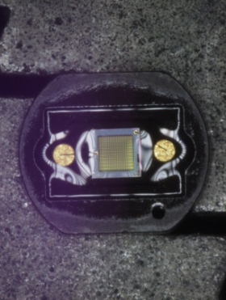
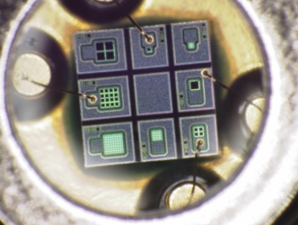

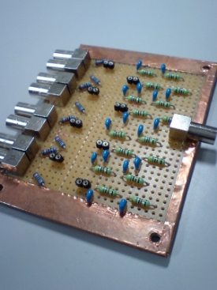
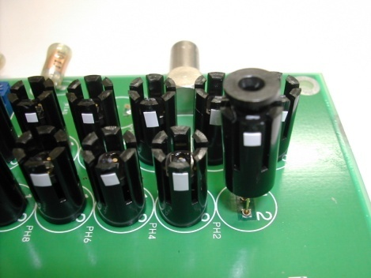


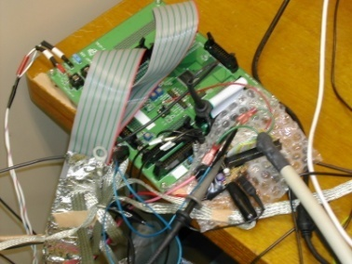
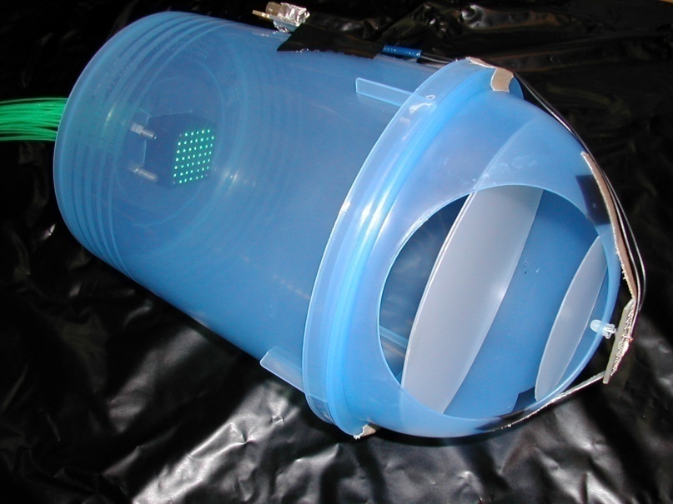
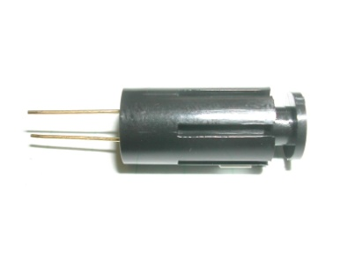
【 R&D of MPPC 】
KUHEP 2007 (高野山)
2007/9/1(SAT)
五味慎一 中家剛 横山将志
川向裕之 永井直樹 大谷将士
( 京都大学 )
中平武 村上武 (KEK)

Slide 2
MPPC 300サンプルテスト
400ピクセルのサンプル(型番：S10362-11-050CK)、300個についてその基礎特性を調べ、その性能の個体差を測定した。
  ゲイン
  光子検出効率
  ノイズレート
  クロストーク＋アフターパルス

Slide 3
MPPC output signal
今回我々がテストしたMPPCサンプル(型番：S10362-11-100MOD 400pixel)の基礎特性について報告する。
MPPC raw signal
MPPC Histogram
Pedestal
Pedestal
1PE
1PE
2PE
3PE
2PE
3PE
MPPCは非常に良いフォトンカウンティング能力を有していて、図で示すように1PE・2PE・・・のシグナルを検出できる。

Slide 4
測定のセットアップ
光源
今回のセットアップでは、Trip-TというASICを用い、32個のMPPCの同時測定を行った。
LED
WLSファイバー
MPPC
+
Connector
各ファイバー ･･･
・・・
×32
VME
Trip-t
PC

Slide 5
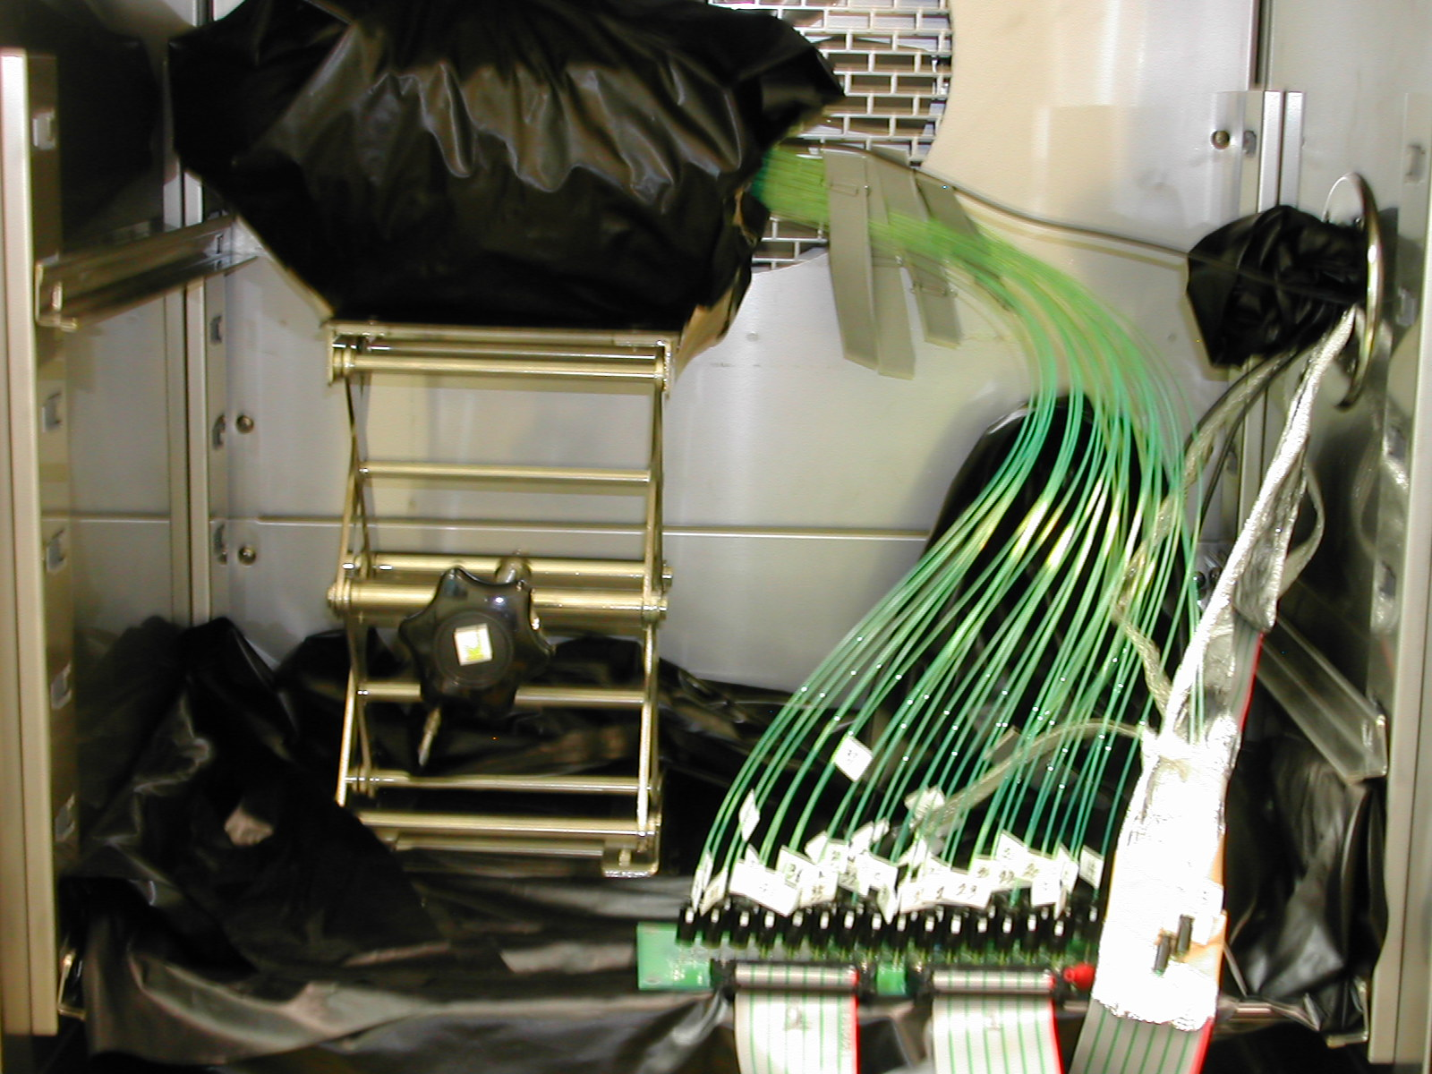

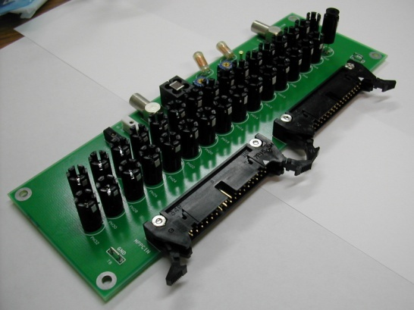
セットアップ
WLSファイバー
光源
Trip-tチップ
MPPC × 32
(プラスチックコネクター付き)
MPPC表面とファイバー端面とはコネクターを用いて接続される。

Slide 6
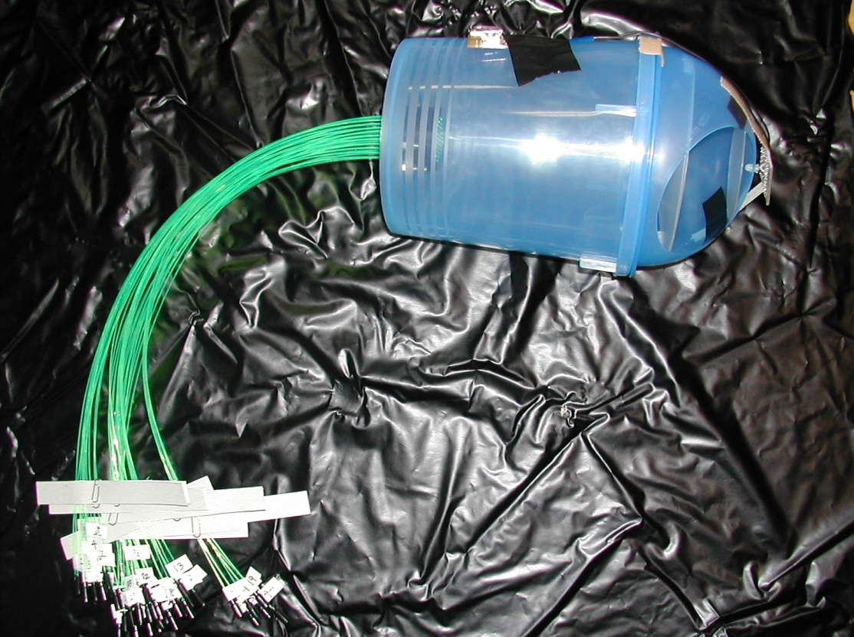
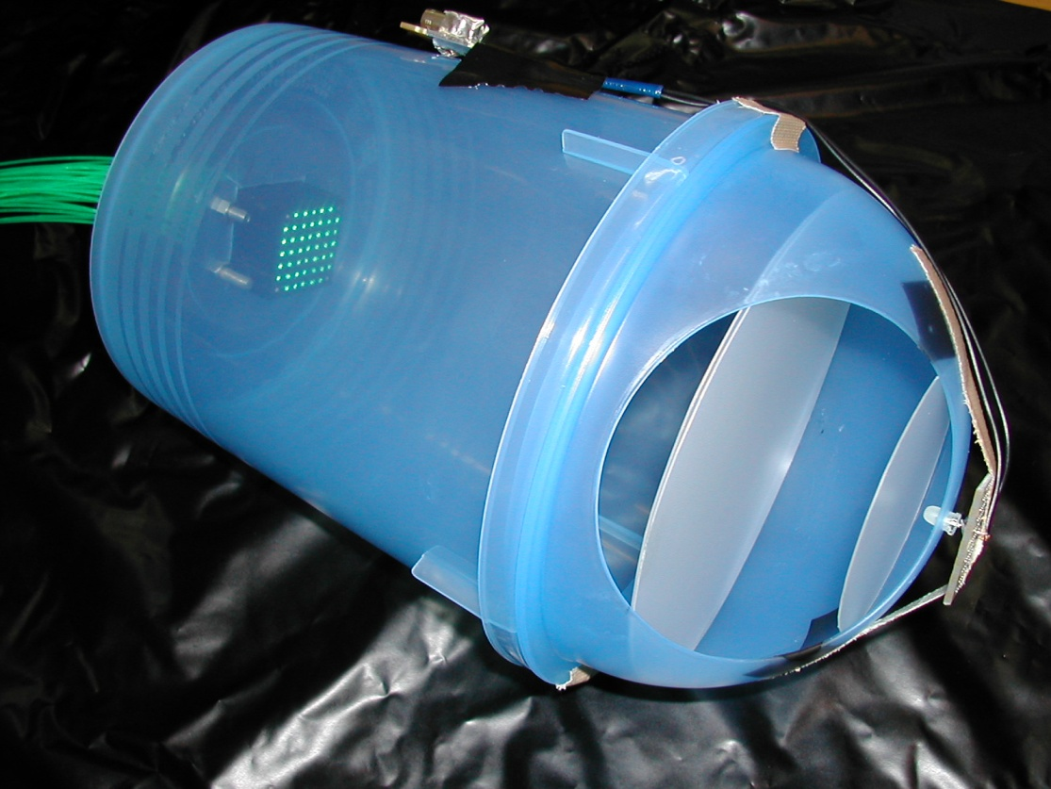
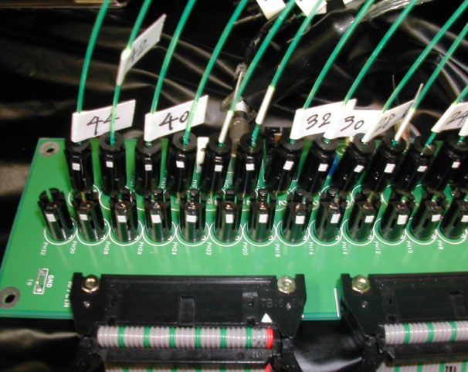
光源
今回の測定に使用した光源
  青LED×1からの光を2枚のプラスチック板でぼかして使用した。
  LEDからの光はWLSファイバーを用いてMPPC感受領域へ移送される。
クッキーとWLSファイバー
コネクター
LED
MPPC とコネクター・基板
LEDからの光を散らす

Slide 7
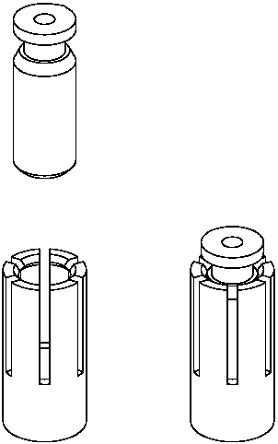
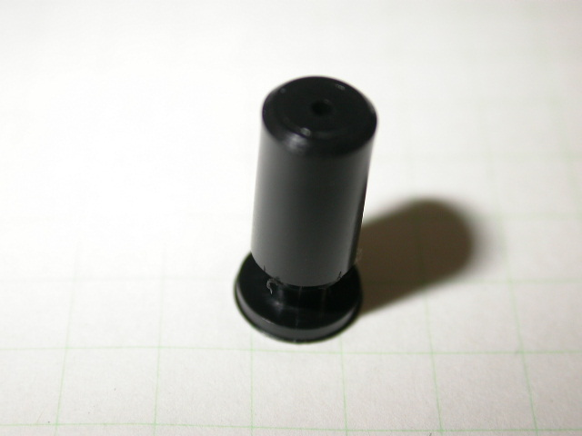

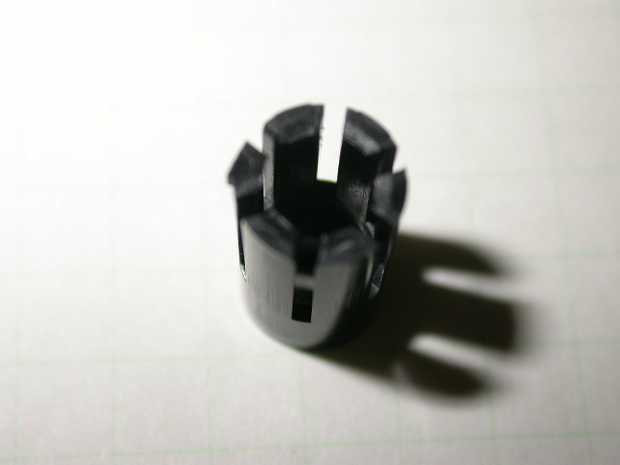
プラスチックコネクター(MPPC=ファイバー)
コネクター試作品
ファイバーハウジング
ファイバーハウジング
接続
MPPCハウジング
MPPCハウジング
MPPCとファイバーとの接続に用いるプラスチックコネクターを設計・作成した。

Slide 8
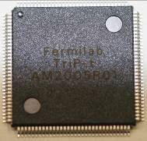
Trip-t chip
Trip-t ･･･TRIgger and Pipeline with Timing
FNALで開発されたASICチップ
D0実験での使用実績
T2K実験での使用が予定されている
Input 32ch アナログシグナル (－)
Output
:
:
128ピン
ディスクリシグナル (各32ch)
Inputシグナルに比例したアナログシグナル
Inputシグナルとゲートとの時間差に比例したアナログシグナル

Slide 9
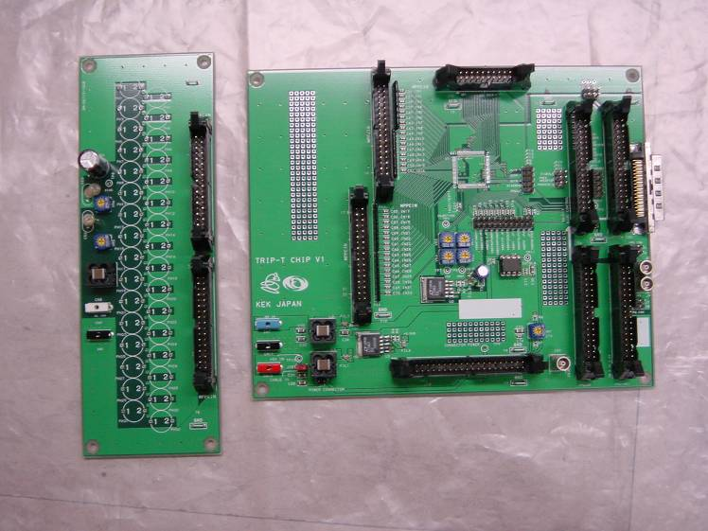
Trip-tチップテストボード
MPPC Hole 5.3φ
（32 Mount）
Bias control
Bias control
±5VIN
155mm
190mm
190mm
65mm
このテストボードは、32個のMPPCを同時に読み出せる。

Slide 10
ゲインの測定
MPPCのゲインの定義式
set up
ADC distribution of MPPC
LED
青LEDからの微弱な光をMPPCで観測する。
ADC分布からゲインを算出する。
Pedestal
MPPC
1PE
2PE
3PE
1PEのピークとPedestalのピークとの差からゲインを定義する。

Slide 11
ゲイン 測定結果 ( 300個 )
Gain : 400pixel 20℃ 300samples
Gain ΔV : 400pixel 20℃ 300samples
Gain ( ΔV = 1.5V ) 300samples
×10^3
×10^3
1×10^6
±6%
5×10^5
Bias voltage (V)
ΔV (V)
Gain
Gain・・・7.0～8.5×10^5
300個のMPPCサンプルは同じ関数形をしている。

Slide 12
キャパシタンスとブレイクダウン電圧の分布図
Capacitance : 400pixel 300samples
VBD 20℃ : 400pixel 300samples
±5%
～ 2V
～ 1V
キャパシタンス [ pF ]
ブレイクダウン電圧 (20℃) (V)
300個のMPPCサンプルは同じキャパシタンスを持っている

Slide 13
光子検出効率(PDE)の測定
同じだけの光量を2つの光検出器、PMT・MPPCで観測する。MPPCで得られた光電子量の、PMTで得られた光電子量との比をとり、その値を「相対PDE」として定義する。
( p.e. = # of photo electron )
プラスチックコネクター
1.55PE
MPPC
1.55
=1.96
同じ光量
0.789
PDE = 1.96
PMT
0.789PE
( reference )

Slide 14
PDE 測定結果 ( 300個 )
PDE ( ΔV = 1.5V ) 300samples
PDE ΔV : 400pixel 20℃ 300samples
PDE : 400pixel 20℃ 300samples
3×PMT
±10%
2×PMT
Bias voltage (V)
ΔV (V)
PDE [ ×PMT ]
PDE・・・1.5～2.2×PMT
300個のMPPCは同じ関数形を持っている。

Slide 15
ノイズレートの測定
MPPC Gate=800nsec
光源なし(ランダムゲート)
クロストーク・アフターパルスの影響を全く含まない値
pedestal
pedestal event の個数
1p.e
ポアソン分布を仮定
2p.e ・・・
計算された1PEの個数 = P(1)
クロストーク・アフターパルスの影響があるために両者は等しくならない。
計算された2PEの個数 = P(2)
・・・

Slide 16
ノイズレート 測定結果 ( 300個 )
Noise rate ( ΔV = 2V ) 300samples
Noise rate [kHz] ΔV : 400pixel
20℃ 300samples
Noise rate [kHz] : 400pixel
20℃ 300samples
Noise rate vs. Breakdown voltage
500kHz
±18%
250kHz
Noise rate [ kHz ]
Bias voltage (V)
ΔV (V)
Noise ・・・200～450kHz
Breakdown voltage [V]
ノイズレートはブレイクダウン電圧と関係があるようだが、詳しいことは不明である。

Slide 17
クロストーク & アフターパルスの測定
今回の測定ではADC分布を用いているために、アフターパルスの影響とクロストークの影響とを区別することができない。『１PEシグナルが>２PEシグナルに見える確率』をここでは見る。
Pedestalの個数はcross-talk & A.P.の影響を受けない
測定
光源なし
ポアソン分布を仮定
1PEの個数 : N_{1PE}
( estimated by pedestal )
||
X-Talk & A.P. 含まない
1PEの個数 : N_{1PE}
( measurement )
||
X-Talk & A.P. 含む
この両者間の差が、クロストーク・アフターパルスの影響を表している。
X-Talk& A.P. レートの定義式

Slide 18
クロストーク + アフターパルス 測定結果 ( 300個 )
Cross-talk + After pulse: 400pixel
20℃ 300samples
Cross-talk + After pulse ΔV : 400pixel
20℃ 300samples
Cross-talk + After pulse ( ΔV = 2V )
300samples
50%
±10%
30%
Bias voltage (V)
ΔV (V)
Cross-talk + After pulse Prob.
Cross-talk & after pulse rate・・・27~33%
300個のMPPCは同じ関数形を持っている。

Slide 19
T2K実験からの要請と測定結果
300個のMPPC(S10362-11-050CK 400pixel)について･･･
index | 要求 | 測定結果
有感領域 | 1.2×1.2mm² | now testing…
ピクセル数 | 100/400 (/mm^2) | OK
ゲイン | ~1×10⁶ | 7.3~8.5×10⁵
1PEノイズレート | <1MHz | 200~450kHz (2.0V)
X-Talk + A.P. | <5% | 27~33% (2.0V)
光子検出効率 (PDE) | >1×PMT | 1.7~2.2×PMT
MPPCは、T2K実験に用いることが可能である。

Slide 20
Summary
MPPC 1×1mm² サンプルは、T2K実験からの要請を満たしている。
ノイズレートを除いたほかの基礎特性は、ΔVのみによってスケールする。
→ ΔVが、ゲイン・PDE・クロストーク+アフターパルス、を支配する。
Future plan
実際にT2K実験で使用する多量のMPPCの測定のための準備を進める。

